Slide 1
Тема уроку: патерни проектування
https://refactoring.guru/uk/design-patterns/catalog

Slide 2
Що таке Патерн?
Патерн проектування — це типовий спосіб вирішення певної проблеми, що часто зустрічається при проектуванні архітектури програм.
На відміну від готових функцій чи бібліотек, патерн не можна просто взяти й скопіювати в програму. Патерн являє собою не якийсь конкретний код, а загальний принцип вирішення певної проблеми, який майже завжди треба підлаштовувати для потреб тієї чи іншої програми.
Патерни часто плутають з алгоритмами, адже обидва поняття описують типові рішення відомих проблем. Але якщо алгоритм — це чіткий набір дій, то патерн — це високорівневий опис рішення, реалізація якого може відрізнятися у двох різних програмах.
Якщо провести аналогії, то алгоритм — це кулінарний рецепт з чіткими кроками, а патерн — інженерне креслення, на якому намальовано рішення без конкретних кроків його отримання.

Slide 3
З чого складається патерн?
Описи патернів зазвичай дуже формальні й найчастіше складаються з таких пунктів:
проблема, яку вирішує патерн;
мотивація щодо вирішення проблеми способом, який пропонує патерн;
структура класів, складових рішення;
приклад однією з мов програмування;
особливості реалізації в різних контекстах;
зв’язки з іншими патернами.

Slide 4
Навіщо знати патерни
Ви можете цілком успішно працювати, не знаючи жодного патерна. Більше того, ви могли вже не раз реалізувати який-небудь з патернів, навіть не підозрюючи про це.
Але якраз свідоме володіння інструментом відрізняє професіонала від аматора. Ви можете забити цвях молотком, а можете й дрилем, якщо дуже сильно постараєтесь. Але професіонал знає, що головна фішка дриля зовсім не в цьому. Отже, навіщо ж знати патерни?
Перевірені рішення. Ви витрачаєте менше часу, використовуючи готові рішення, замість повторного винаходу велосипеда. До деяких рішень ви могли б дійти й самотужки, але багато які з них стануть для вас відкриттям.
Стандартизація коду. Ви робите менше прорахунків при проектуванні, використовуючи типові уніфіковані рішення, оскільки всі приховані в них проблеми вже давно знайдено.
Загальний словник програмістів. Ви вимовляєте назву патерна, замість того, щоб годину пояснювати іншим програмістам, який крутий дизайн ви придумали і які класи для цього потрібні.

Slide 5
Класифікація патернів
Патерни відрізняються за рівнем складності, деталізації та охоплення проектованої системи. Проводячи аналогію з будівництвом, ви можете підвищити безпеку на перехресті, встановивши світлофор, а можете замінити перехрестя цілою автомобільною розв’язкою з підземними переходами.
Найбільш низькорівневі та прості патерни — ідіоми. Вони не дуже універсальні, позаяк мають сенс лише в рамках однієї мови програмування.
Найбільш універсальні — архітектурні патерни, які можна реалізувати практично будь-якою мовою. Вони потрібні для проектування всієї програми, а не окремих її елементів.
Крім цього, патерни відрізняються і за призначенням. У цій книзі буде розглянуто три основні групи патернів:
Породжуючі патерни піклуються про гнучке створення об’єктів без внесення в програму зайвих залежностей.
Структурні патерни показують різні способи побудови зв’язків між об’єктами.
Поведінкові патерни піклуються про ефективну комунікацію між об’єктами.

Slide 6
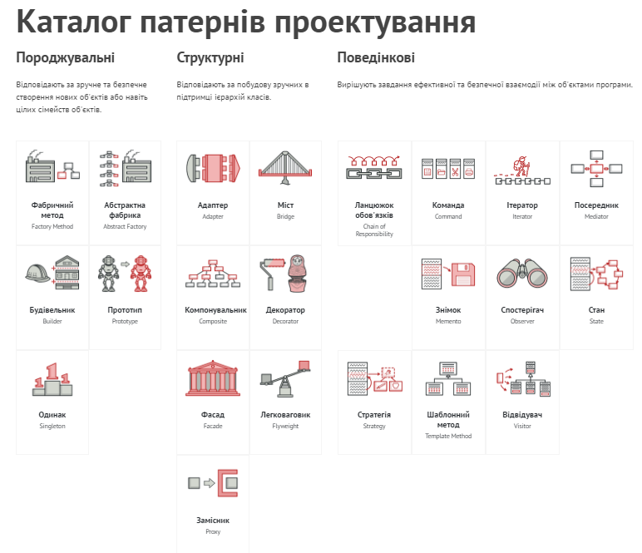

Slide 7
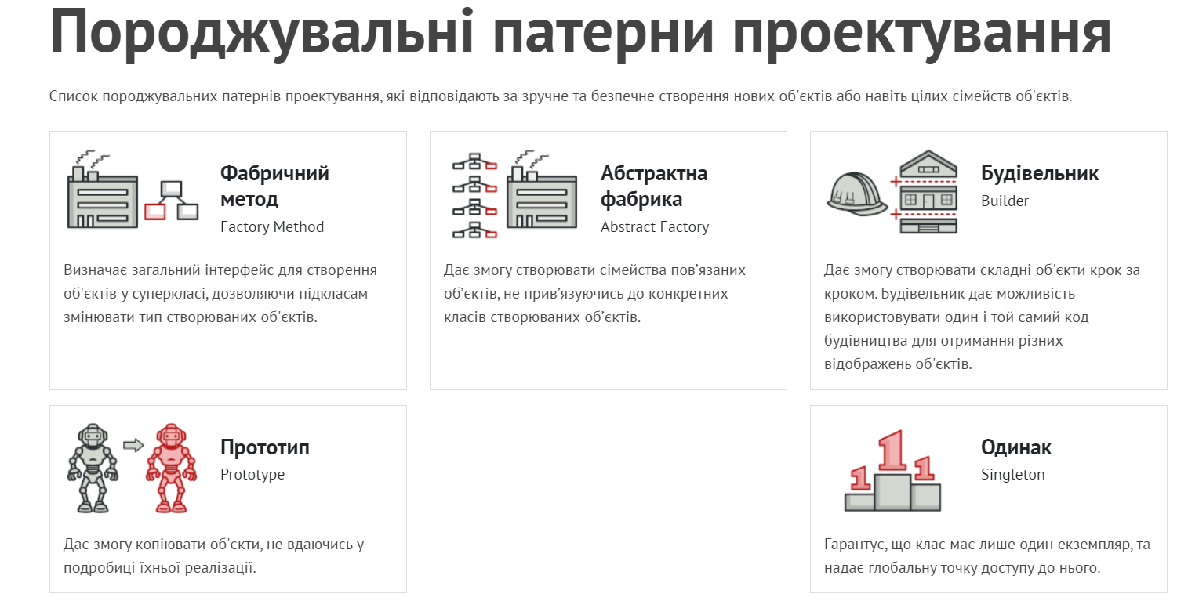

Slide 8
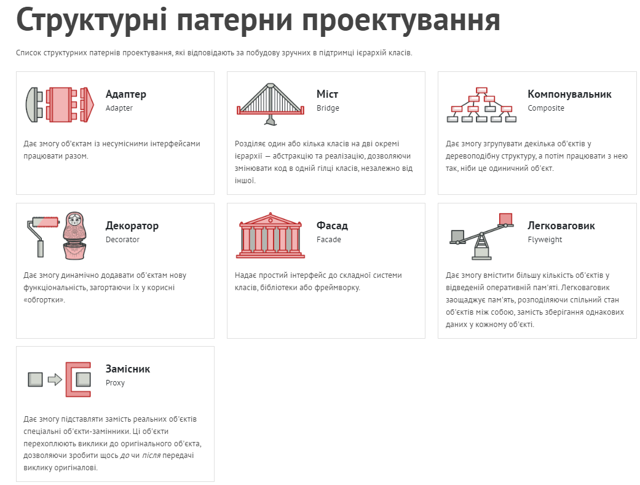

Slide 9
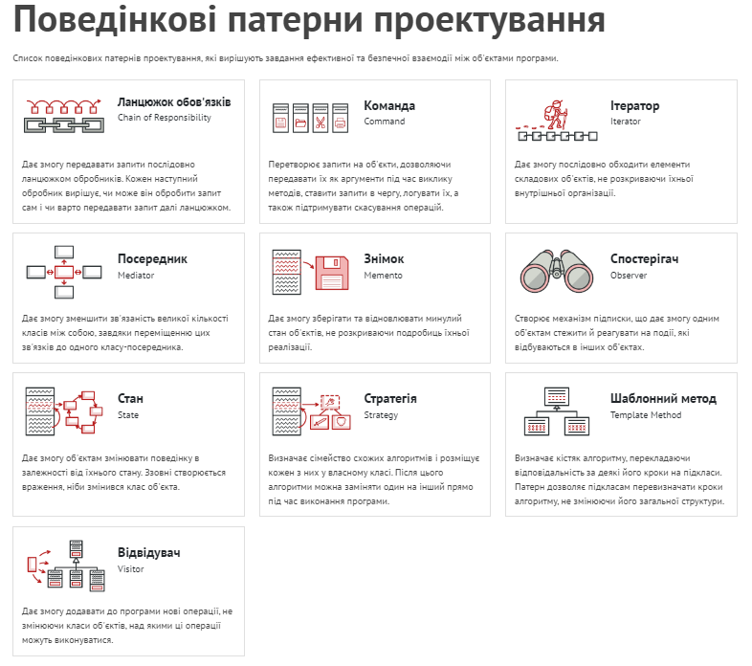

Slide 10
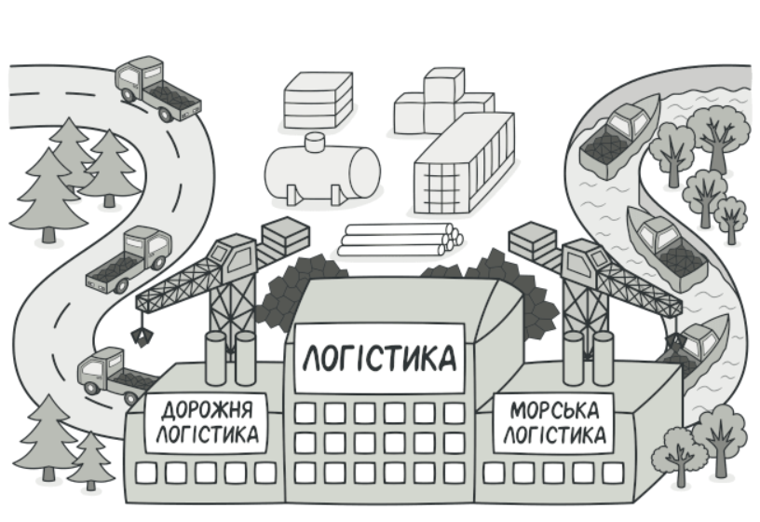
Фабричний метод. Factory Method
Фабричний метод — це породжувальний патерн проектування, який визначає загальний інтерфейс для створення об’єктів у суперкласі, дозволяючи підкласам змінювати тип створюваних об’єктів.

Slide 11
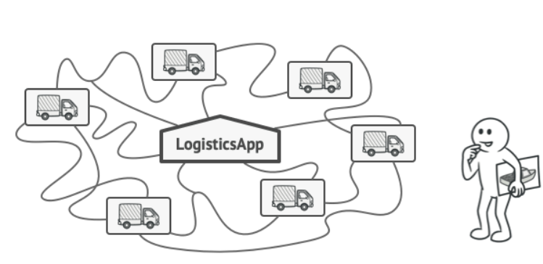
Фабричний метод. Проблема
Уявіть, що ви створюєте програму керування вантажними перевезеннями. Спочатку ви плануєте перевезення товарів тільки вантажними автомобілями. Тому весь ваш код працює з об’єктами класу Вантажівка.
Згодом ваша програма стає настільки відомою, що морські перевізники шикуються в чергу і благають додати до програми підтримку морської логістики.

Slide 12
Фабричний метод. Проблема
Чудові новини, чи не так?! Але як щодо коду? Велика частина існуючого коду жорстко прив’язана до класів Вантажівок. Щоб додати до програми класи морських Суден, знадобиться перелопачувати весь код. Якщо ж ви вирішите додати до програми ще один вид транспорту, тоді всю цю роботу доведеться повторити.
У підсумку ви отримаєте жахливий код, переповнений умовними операторами, що виконують ту чи іншу дію в залежності від вибраного класу транспорту.

Slide 13
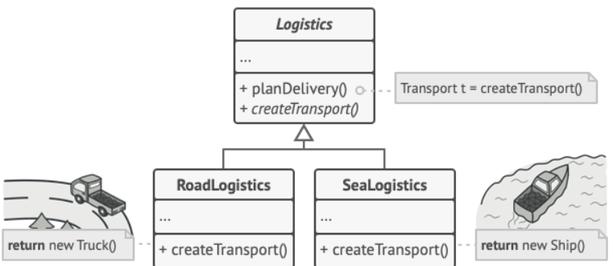
Фабричний метод. Рішення
Патерн Фабричний метод пропонує відмовитись від безпосереднього створення об’єктів за допомогою оператора new, замінивши його викликом особливого фабричного методу. Не лякайтеся, об’єкти все одно будуть створюватися за допомогою new, але робити це буде фабричний метод.

Slide 14
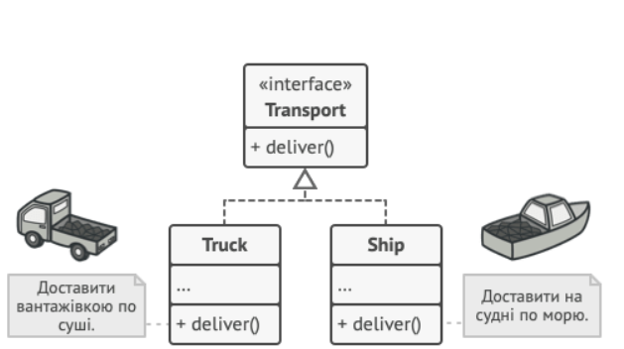
Фабричний метод. Рішення
На перший погляд це може здатись безглуздим — ми просто перемістили виклик конструктора з одного кінця програми в інший. Проте тепер ви зможете перевизначити фабричний метод у підкласі, щоб змінити тип створюваного продукту.
Щоб ця система запрацювала, всі об’єкти, що повертаються, повинні мати спільний інтерфейс. Підкласи зможуть виготовляти об’єкти різних класів, що відповідають одному і тому самому інтерфейсу.

Slide 15
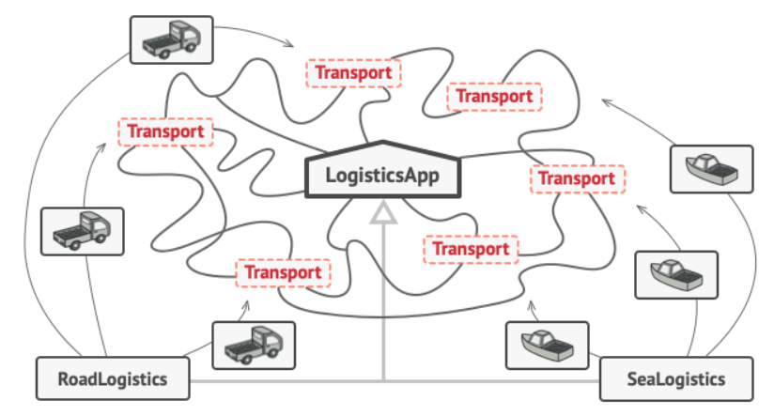
Фабричний метод. Рішення
Наприклад, класи Вантажівка і Судно реалізують інтерфейс Транспорт з методом доставити. Кожен з цих класів реалізує метод по-своєму: вантажівки перевозять вантажі сушею, а судна — морем. Фабричний метод класу ДорожноїЛогістики поверне об’єкт-вантажівку, а класу МорськоїЛогістики — об’єкт-судно.
Клієнт фабричного методу не відчує різниці між цими об’єктами, адже він трактуватиме їх як якийсь абстрактний Транспорт. Для нього буде важливим, щоб об’єкт мав метод доставити, а не те, як конкретно він працює.

Slide 16
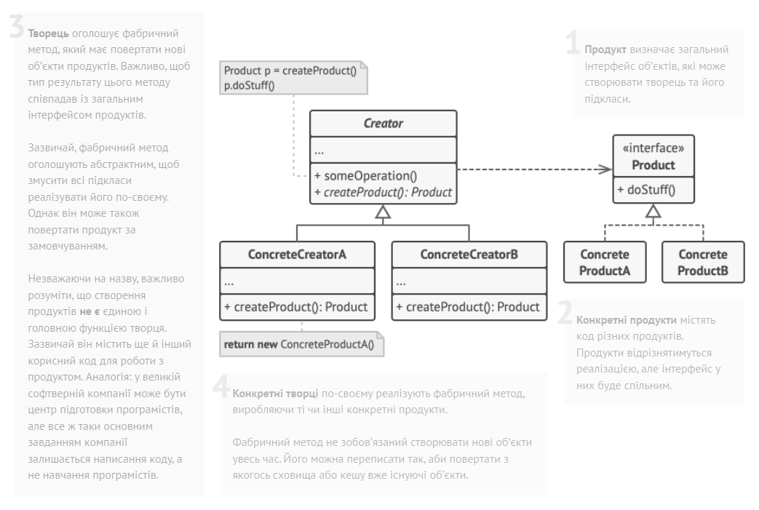
Фабричний метод. Рішення

Slide 17
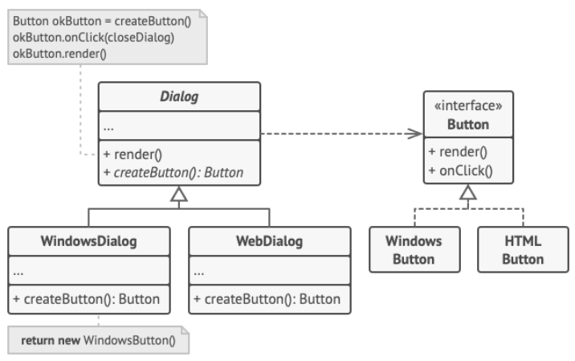
Фабричний метод. Рішення
У цьому прикладі Фабричний метод допомагає створювати крос-платформові елементи інтерфейсу, не прив’язуючи основний код програми до конкретних класів кожного елементу.

Slide 18
Фабричний метод
Фабричний метод оголошений у класі діалогів. Його підкласи належать до різних операційних систем. Завдяки фабричному методу, вам не потрібно переписувати логіку діалогів під кожну систему. Підкласи можуть успадкувати майже увесь код базового діалогу, змінюючи типи кнопок та інших елементів, з яких базовий код будує вікна графічного користувацього інтерфейсу.
Базовий клас діалогів працює з кнопками через їхній загальний програмний інтерфейс. Незалежно від того, яку варіацію кнопок повернув фабричний метод, діалог залишиться робочим. Базовий клас не залежить від конкретних класів кнопок, залишаючи підкласам прийняття рішення про тип кнопок, які необхідно створити.
Такий підхід можна застосувати і для створення інших елементів інтерфейсу. Хоча кожен новий тип елементів наближатиме вас до Абстрактної фабрики.

